Slide 1
ΚΛΙΝΙΚΗ ΦΑΡΜΑΚΟΚΙΝΗΤΙΚΗ

Slide 2
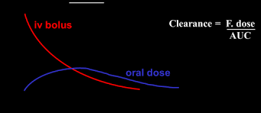

Slide 3
ΚΛΙΝΙΚΗ ΦΑΡΜΑΚΟΚΙΝΗΤΙΚΗ ΣΚΟΠΟΣ
ο προσδιορισμός των επιπέδων ενός φαρμάκου στον ορό/πλάσμα ή άλλα βιολογικά υγρά.
χρήσιμες πληροφορίες στον κλινικό ιατρό για τον αποτελεσματικότερο χειρισμό της φαρμακοθεραπείας σε ότι αφορά:
-δόση
-το θεραπευτικό σχήμα
-φαρμακοτεχνική μορφή

Slide 4
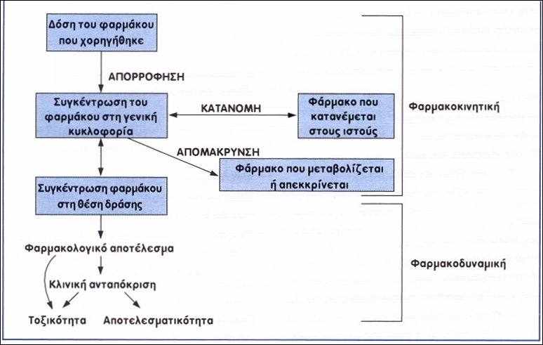
«ΔΡΟΜΟΣ» ΦΑΡΜΑΚΟΥ

Slide 5
Φαρμακοκινητική βασικές αρχές
Απορρόφηση
Κατανομή
Μεταβολισμός
Απέκκριση

Slide 6
Ιδανικές φαρμακοκινητικές ιδιότητες φαρμάκου (Κλινικά)
• Η χορήγηση της ίδιας δόσης πρέπει να αποδίδει αντίστοιχες
συγκεντρώσεις στο πλάσμα σε όλους τους ασθενείς που έχουν λάβει μία δόση
--Χωρίς μεταβολές στο μεταβολισμό του
-- Με απέκκριση από τους νεφρούς και το ήπαρ για ασθενείς με ηπατική ή νεφρική βλάβη
• Να εμφανίζει ταχεία και προβλέψιμη έναρξη δράσης
•Νά έχει τόσο ταχεία κάθαρση που να επιτρέπει την ταχεία απόμάκρυνση του φαρμάκου όταν εμφανιστούν ανεπιθύμητες ενέργειες
• Να μην συσσωρεύεται
• Να μην εμφανίζει αλληλεπιδράσεις με συγχωρηγούμενα φάρμακα
εξαιτίας:
-Μεγάλης συνάφειας για σύνδεση με πρωτείνες του πλάσματος
-Επαγωγής ή Αναστολής του μεταβολισμού του
--Διαταραχές στην απέκκρισή του

Slide 7
Ιδανικές φαρμακοκινητικές ιδιότητες φαρμάκου (προώθηση)
Πρέπει να είναι αποτελεσματικό όταν το δοσολογικό του σχήμα είναι απλό, δηλαδή ‘’μία φορά την ημέρα’’
• Μία ή δύο δοσολογικά σχήματα πρέπει να είναι ασφαλή και αποτελεσματικά σε όλους τους ασθενείς
• Δεν απαιτούνται τροποποιήσεις του δοσολογικού σχήματος όταν ο ασθενής λαμβάνει μακροχρόνια θεραπεία

Slide 8
Κλινική Φαρμακοκινητική
Η εφαρμογή των αρχών της φαρμακοκινητικής σε ένα συγκεκριμένο ασθενή ώστε αυτός να λαμβάνει ασφαλή και αποτελεσματική φαρμακοθεραπεία
• Οι πρωταρχικοί στόχοι της κλινικής φαρμακοκινητικής είναι:
-βελτίωση της αποτελεσματικότητας
-ελάττωση της τοξικότητας
διαμέσου:
-ανάπτυξης συσχετισμών μεταξύ των χορηγούμενων συγκεντρώσεων
-παρατηρούμενων δράσεων του φαρμάκου

Slide 9
Θεραπευτική συγκέντρωση φαρμάκου
Μεταβλητότητα των επιτυγχανόμενων συγκεντρώσεων του φαρμάκου στο πλάσμα μετά τη χορήγηση μιας συγκεκριμένης δόσης του

Slide 10
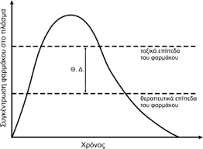
ΣΥΓΚΕΝΤΡΩΣΗ ΦΑΡΜΑΚΟΥ

Slide 11
Μέτρηση θεραπευτικών συγκεντρώσεων
Είναι σημαντική όταν:
• Υπάρχει συσχετισμός μεταξύ των συγκεντρώσεων του φαρμάκου στο πλάσμα και των παρατηρούμενων δράσεων
• Παρατηρείται ευρεία μεταβολή των μετρούμενων συγκεντρώσεων στο πλάσμα
μετά τη χορήγηση του
• Το φάρμακο έχει στενό θεραπευτικό δείκτη
• Οι δράσεις του φαρμάκου δεν μπορούν να ποσοτικοποιηθούν με άλλο τρόπο

Slide 12
Μέτρηση θεραπευτικών συγκεντρώσεων
Δεν είναι σημαντική όταν:
• Δεν υπάρχουν σαφώς καθορισμένα όρια θεραπευτικών συγκεντρώσεων στο πλάσμα
• Ο σχηματισμός των φαρμακολογικώς δραστικών μεταβολιτών δεν μπορούν να εκτιμηθούν οι συγκεντρώσεις τους
• Μπορεί να εμφανίζονται τοξικές δράσεις τόσο σε χαμηλές όσο και υψηλές συγκεντρώσεις
• Δεν υπάρχουν σημαντικές επιπτώσεις που να συσχετίζονται με πολύ υψηλές ή πολύ χαμηλές δόσεις

